Slide 1
TERAPIA INTENSIVA
VALOR DO LBA NA CONDUÇÃO DAS INFECÇÕES PULMONARES NA UTI
Notes:
Valor de pesquisa de agente etiológico em doentes pulmonares graves

Slide 2
Infecções pulmonares em UTI
Pneumonia comunitária grave (PAC)
  Imunocompetente
  Imunosuprimido
Pneumonia nosocomial c/ comorbidade (PH)
Pneumonia associada à ventilação mecânica (PAVM)
Traqueobronquite associada à ventilação mecânica (TAV)
Notes:
Quando falamos em uti nao falam os apenas em PAVM
Outras formas de supostas infecçoes la em tto
Comentar que os pac variam em relaçao a estar ou nao intubados

Slide 3
Infiltrado progressivo em pac fem, 31 anos, não fumante após 48 horas de macrolídeo e beta lactâmico IV

Slide 4
Infiltrado progressivo em pac fem, 31 anos, não fumante após 48 horas de macrolídeo e beta lactâmico IV
BAL = 25% de eosinófilo
s/ eosinofilia periférica
DIAG:
Pneumonia eosinofílica
Aguda
Pós corticoterapia

Slide 5
Hipóteses p/ supostos casos de infiltrado pulmonar com má evolução?
Não ser pneumonia (doença do colágeno)
Tratamento do patógeno errado (micobactéria, fungo, H1N1)
Tratamento do patógeno certo com a droga errada (resistência)
Razões mecânicas de não ventilação (tumores, CE)

Slide 6
Hipóteses p/ supostos casos de infiltrado pulmonar com má evolução?
Não ser pneumonia (doença do colágeno)
  Microbiologia do lavado é negativa
Tratamento do patógeno errado (micobactéria, fungo, H1N1)
  BAL pode identificar o agente certo
Tratamento do patógeno certo com a droga errada (resistência)
  Analisar o antibiograma do BAL
Razões mecânicas de não ventilação (tumores)
  A endoscopia vai revelar o problema

Slide 7
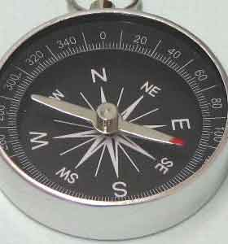
Nonresponding Pneumonia
Rosario Menendez, MD and Antoni Torres, MD
LAVADO BRONCOALVEOLAR

Slide 8
PROCESSAMENTO DO MATERIAL
Micológico direto e cultura
Pesquisa de agentes parasitários
Pesquisa de BAAR e cultura para micobactérias
Pesquisa de P. carinii / jiroveci

Slide 9
PROCESSAMENTO DO MATERIAL
Imunofluorescência indireta para CMV
Imunofluorescência direta para Legionella pneumophilla
Imunofluorescência indireta para antígeno de vírus respiratórios (H1N1)

Slide 10
Biologia molecular - Lavado Broncoalveolar
A técnica mais utilizada é a de Amplificação de ácidos nucleicos (PCR) e permite identificar vários patógenos associados à pneumonia:
Streptococcus pneumoniae
Chlamydia pneumoniae
Mycoplasma pneumoniae
Pneumocystis carinü
Mycobacterium tuberculosis
Haemophilus influenzae
Adenovirus, Influenza (H1N1), CMV, herpes

Slide 11
LBA (H1N1)
21 pacientes críticos com pneumonia H1N1 influenza A pandêmica. Resultado de biologia molecular RT PCR
+ BAL = 100%
+ swab nasal = 81%

Slide 12
BRONCOSCOPIA DOENÇA DIFUSA DO PARENQUIMA PULMONAR
DIAGNÓSTICA BAL/BX
COLAGENOSE
SILICOSE
ASBESTOSE
PNEUMONIAS
INTERSTICIAIS
IDIOPÁTICAS
DOENÇAS
GRANULOMATOSAS
LINFANGIOLEIOMIOMATOSE
HISTIOCITOSE X
PNEUMONIA EOSINOFÍLICA
DANO ALVEOLAR DIFUSO (DAD)
FIBROSE
PULMONAR
IDIOPÁTICA
OUTRAS ( Ñ FIBRÓTICAS)
PNEUMONIAS INTERSTICIAIS IDIOPÁTICAS
PNEUMONIA ORAGANIZANTE (cop)
PNEUMONIA INTERSTICIAL NÃO ESPECÍFICA
PNEUMONIA INTERSTICIAL DESCAMATIVA
BRONQUEOLITE
RESPIRATÓRIA
PNEUMONIA INTERSTICIAL LINFOCÍTICA

Slide 13
BRONCOSCOPIA DOENÇA DIFUSA DO PARENQUIMA PULMONAR
DIAGNÓSTICA BAL/BX
COLAGENOSE
SILICOSE
ASBESTOSE
PNEUMONIAS
INTERSTICIAIS
IDIOPÁTICAS
DOENÇAS
GRANULOMATOSAS
LINFANGIOLEIOMIOMATOSE
HISTIOCITOSE X
PNEUMONIA EOSINOFÍLICA
DANO ALVEOLAR DIFUSO (DAD)
FIBROSE
PULMONAR
IDIOPÁTICA
OUTRAS ( Ñ FIBRÓTICAS)
PNEUMONIAS INTERSTICIAIS IDIOPÁTICAS
PNEUMONIA ORAGANIZANTE (cop)
PNEUMONIA INTERSTICIAL NÃO ESPECÍFICA
PNEUMONIA INTERSTICIAL DESCAMATIVA
BRONQUEOLITE
RESPIRATÓRIA
PNEUMONIA INTERSTICIAL LINFOCÍTICA

Slide 14
PAVM
(pneumonia associada a ventilação mecânica)
DEFINIÇÃO:
Ocorre após 48h de ventilação mecânica, excluindo-se os casos de pneumonias como causa da insuficiência respiratória

Slide 15
Critérios Clínicos (PAVM)
Novo infiltrado radiológico
Associado a 2 dos 3 critérios abaixo:
Febre (>38ºC) ou Hipotermia ( <35ºC)
Secreção brônquica purulenta
Leucocitose (>10.000mm) ou leucopenia (<3.000mm)
Indicações adicionais incluem:
Alterações ventilatórias e de troca gasosa

Slide 16
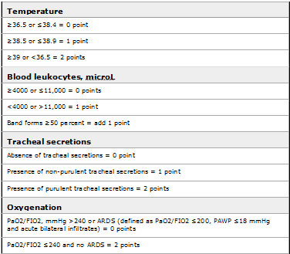
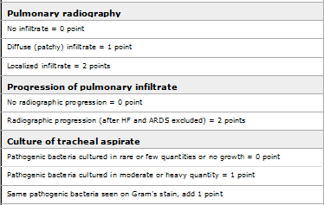
Clinical pulmonary infection score
(CPIS)
Sensibilidade: 60 %
Especificidade: 59 %
> 6 pontos – sugestivo de pneumonia

Slide 17
Diagnóstico diferencial:
Alteração radiológica, febre, leucocitose e secreção traqueal também estão presentes na:
SARA
Embolia pulmonar com infarto
Atelectasia
Edema pulmonar
Reação à drogas
Aspiração química

Slide 18
Diagnóstico diferencial:
Estudos de autópsia mostram que 43% das imagens radiológicas não correspondem a infecçao
Alteração radiológica, febre, leucocitose e secreção traqueal também estão presentes na:
SARA
Embolia pulmonar com infarto
Atelectasia
Edema pulmonar
Reação à drogas
Aspiração química

Slide 19
Análise da flora bacteriana
Obrigatória por método broncoscópico ou não
Métodos:
Lavado broncoalveolar
Escovado brônquico
Aspirado traqueobrônquico com sonda simples

Slide 20
Métodos bacteriológicos broncoscópicos e não broncoscoópicos
Revisão de 61 artigos entre 1966 e 2007
 | Lavado Bronco-alveolar | Escovado Protegido | Aspirado traqueo-brônquico
Sensibilidade | 19 a 83% | 36 a 83% | 47 a 87%
Especificidade | 45 a 95% | 50 a 100 % | 31 a 92%
“cut off” | > 10 ⁴ufc/ml | > 10 ³ufc/ml | > 10 ⁵ufc/ml
Alvaro Rea-Neto. Critical Care 2008, 12:R56

Slide 21
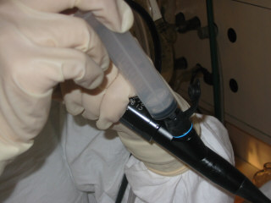
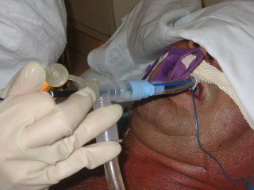
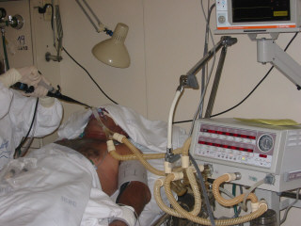
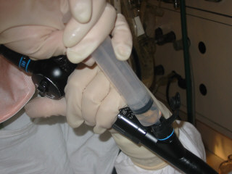
Lavado broncoalveolar
Serviço de Broncoscopia HC - FMUSP

Slide 22
ESTRATÉGIA INVASIVA X NÃO INVASIVA
Niederman Michael / Torres Antonio
Fagon, Jean-Yves / Chastre, Jean MD

Slide 23
Comparação dos métodos broncoscópicos e não broncoscópicos
Não diferem em relação a:
Mortalidade em 30 dias
Tempo de internação em terapia intensiva
Tempo de ventilação mecânica
Vantagens dos métodos broncoscópicos:
Maior número de dias livre de antibiótico
N Engl J Med 2006; 355:2619
Crit Care Med 2004; 32:2183
Fagon, JY, Chastre, J. Ann Intern Med 2000; 132:621
N Engl J Med 2006; 355:2691
Crit Care Med 2005; 33:46

Slide 24
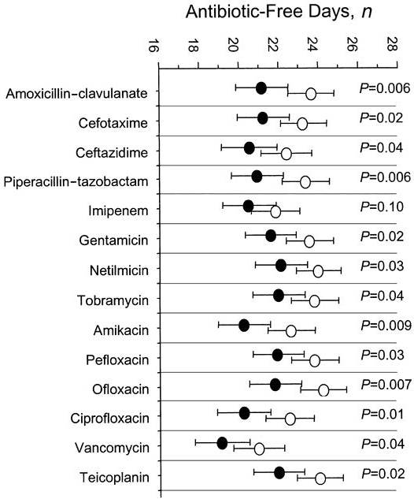
Uso de antibióticos medidos pelos dias livres no 28° dia
Grupo I : 11,5 + 9
Grupo II : 7,5 + 7,6
p <0,001

Slide 25
Processamento do LBA
Bacterioscopia
Pesquisa de bactérias intracelulares. Mais de 5% de neutrófilos contendo bactérias em seu interior é um forte indício de que esta bactéria é a causadora da pneumonia.
Pesquisa de células epiteliais. A presença de mais de 1% destas desqualifica o lavado.
Culturas com resultados quantitativos em ufc/ml
Percentual de neutrófilos > que 10% sugere infecção
Pesquisa de fibras de elastina (sens: 52% e esp:73%)

Slide 26
Vantagens do LBA
Atinge área alvo-selecionada (inclusive lobos superiores)
Recolhe maior volume de amostra
Qualidade pode ser avaliada pela representação citológica
Broncoscopia é uma oportunidade de avaliar condições de intubação e avaliar mucosa brônquica

Slide 27
ESTRATÉGIA PAVM
SUSPEITA CLÍNICA DE
PNEUMONIA
OBESERVAR E
PROCURAR
OUTRO
FOCO
ANÁLISE MICROBIOLÓGICA BRONCOSCÓPICA OU NÃO
-
BACT. NEG.
BACT. POS.
Alta suspeita
clínica
(Sinais de sepse)
+
INICIAR ANTIBIOTICOTERAPIA
BASEADA EM CONSENSO
INICIAR ANTIBIOTICOTERAPIA
BASEADA EM BACTERIOSCOPIA
MELHORA CLÍNICA DEPOIS DE 72 HORAS ???
CULT. NEG.
SIM
SIM
NÃO
NÃO
CULT. NEG.
CULT. POS.
CULT. POS.
PROCURAR POR:
Outros patógenos
Complicações
Outros sítios de infecção
CONSIDERAR
INTERRUPÇÃO
DE
ANTIBIÓTICO
PELO JULGAMENTO CLÍNICO E
PROBABILIDADE PRÉ TESTE
AJUSTAR A ANTIBIOTICOTERAPIA
BASEADO NA CULTURA QUANTITATIVA
(RETIRAR / ASSOCIAR / TROCAR)
E TBEM

Slide 28
CONCLUSÕES
Métodos broncoscópicos são muito úteis em pacientes com PAC e evolução desfavorável (intubados ou não)
Pacientes com PAVM devem ter a flora de via aérea inferior avaliada por método broncoscópico ou não
Na PAVM a coleta broncoscópica de BAL é mais específica e permite uso racional de antibióticos

